Slide 1
Общешкольная экологическая конференция, посвященная Международному Дню Земли
История праздника
Выполнили ученицы 8 класса
Артемьева Настя
Кондратова Геля
Руководитель О.В. Шамшина
Шелтозеро 2012

Slide 2
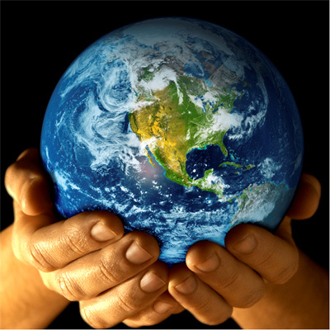
22 апреля- День Земли

Slide 3
Международный день Земли - праздник чистой Воды , Земли и Воздуха.
День когда каждый человек может задуматься на тем , что он может сделать в решении экологических проблем , поборов равнодушие в себе.

Slide 4
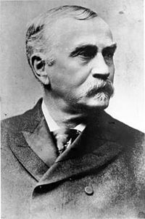
История этого праздника связана с именем жителя американского континента Джона Мортона.
В конце 19 века Дж. Стерлинг Мортон переехал на территорию пустынной прерии штата Небраска, одинокие деревья которой усиленно вырубались на строительство домов и на дрова.

Slide 5
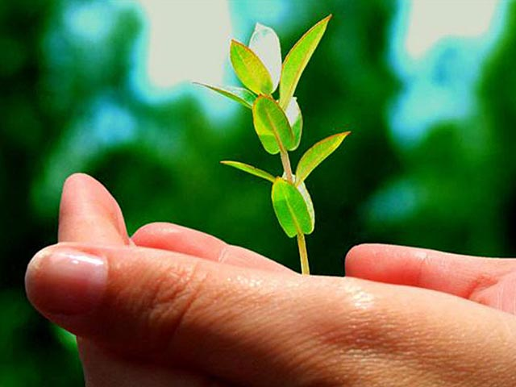
Мортон предложил устроить день, посвященный озеленению, и учредить призы для тех, кто высадит большее количество деревьев.
Этот день назвали Днем дерева.
В течение первого Дня Дерева жители штата высадили около 1 миллиона деревьев.
В 1882 году штат Небраска объявил День Дерева официальным праздником.
Он отмечался в день рождения Мортона
22 апреля.

Slide 6
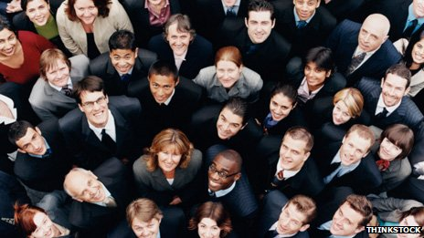
В 1970 году свыше 20 миллионов человек в разных странах мира приняли участие в акции, которая получила название День Земли.
В 1990 году праздник стал международным, в акции участвовали уже 200 миллионов человек из 141 страны.

Slide 7
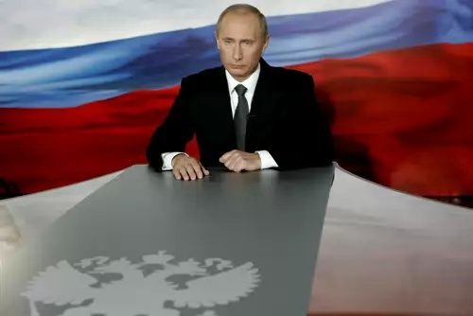
В России День Земли отмечается с 1998 года, а в марте 2000 года официальный статус этому празднику придал В.В. Путин, подписав соответствующий указ о праздновании Дня Земли в России.

Slide 8
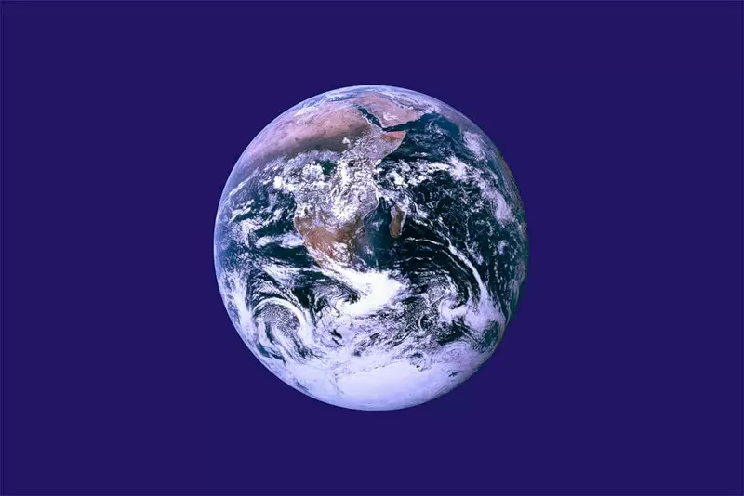
День Земли имеет символику .
Флаг Земли представляет собой фотографию нашей планеты, сделанную астронавтами Аполлона-17 по дороге к Луне, на темно синем фоне.

Slide 9
Символом Земли является зелёная греческая буква Θ на белом фоне.

Slide 10
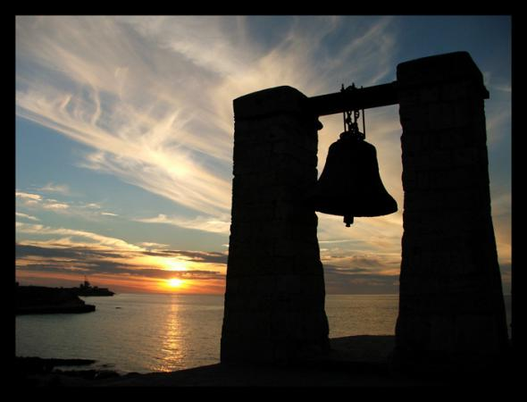
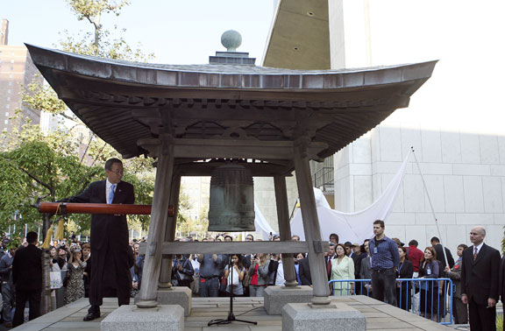
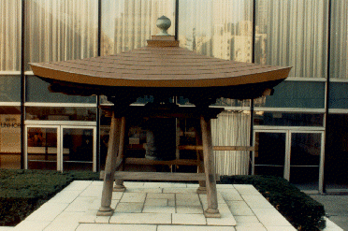
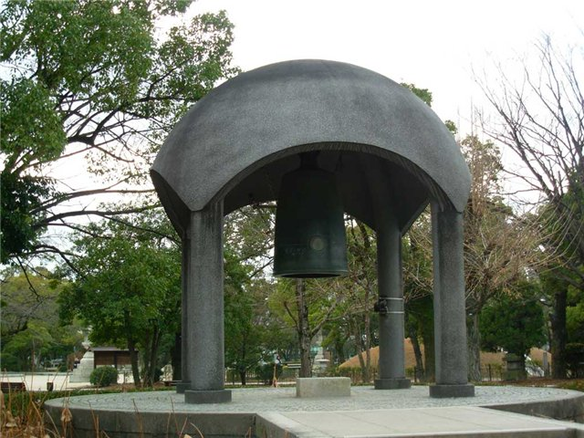
По сложившейся традиции, в разных странах в День Земли принято звонить в Колокол Мира. Этот звук должен призывать всех жителей Земли хотя бы на этот миг ощутить всепланетную общность. Они должны задуматься о сохранении красоты нашей планеты.
Новосибирск
Нью-Йорк
Москва
Волгоград

